Slide 1
Diagnóstico del PPEF 2017 en Materia Ambiental
12 de octubre de 2016

Slide 2
I. Plan Nacional de Desarrollo
En el Plan Nacional de Desarrollo 2013-2018 (PND) se estableció como meta un México Próspero.
Dentro de los objetivos relacionados con dicha meta, fue señalado el relativo a:
Impulsar y orientar un crecimiento verde incluyente y facilitador que preserve nuestro patrimonio natural al mismo tiempo que genere riqueza, competitividad y empleo.

Slide 3
I. Plan Nacional de Desarrollo (2)
Ahora, como estrategias para lograrlo, fueron planteadas:
Implementar una política integral de desarrollo que vincule la sustentabilidad ambiental con costos y beneficios para la sociedad.
Implementar un manejo sustentable del agua, haciendo posible que todos los mexicanos tengan acceso a ese recurso.
Fortalecer la política nacional de cambio climático y cuidado al medio ambiente para transitar hacia una economía competitiva, sustentable, resiliente y de bajo carbono.
Proteger el patrimonio natural.

Slide 4
I. Plan Nacional de Desarrollo (3)
Para ejecutar las propuestas señaladas en el Plan Nacional de Desarrollo es necesario hacer uso de los recursos públicos de los que dispone el país mediante el Presupuesto de Egresos de la Federación.
Lo que lleva a cuestionarnos, fundamentalmente:
¿Puede considerarse suficiente el gasto público en protección al ambiente?
¿Estamos gastando adecuadamente conforme a los objetivos anteriormente señalados?
¿El gasto realizado fortalece la sustentabilidad en México?

Slide 5
II. Clasificación por funciones
El gasto público en México puede analizarse:
A partir de los ramos a los que se canalizan los recursos, ya sean autónomos (como lo son el INE o el CONEVAL), los administrativos que corresponden a las Secretarías de Estado principalmente, los generales como el Poder Legislativo y el Poder Judicial, las empresas productivas del estado, etc.
Por los programas especiales.- como son el gasto federalizado –aportaciones y participaciones federales por entidad federativa –, los gastos para la población vulnerable, los de infraestructura productiva de largo plazo, etc.
Por grandes funciones, donde se identifica el origen y destino del gasto.

Slide 6
II. Clasificación por funciones (2)
Considerando el último criterio y partiendo de tres grandes funciones, el gasto público puede ser clasificado de acuerdo a:
Función Gobierno.
Función Desarrollo Social.
Función Desarrollo Económico.
El gasto correspondiente a la protección del medio ambiente, adecuadamente es clasificado dentro de la gran función de Desarrollo Social y, a su vez, se integra por subfunciones.
Es importante tener lo anterior en consideración, pues servirá de base para hacer el análisis correspondiente al Proyecto de Presupuesto de Egresos de la Federación para el 2017.

Slide 7
II. Clasificación por funciones (3)
Administración del Agua
Reducción de la Contaminación
Ordenación de Aguas Residuales
Protección de la Diversidad Biológica
Así, el gasto correspondiente a la protección al Medio Ambiente, tiene las siguientes subfunciones principales:

Slide 8
Ajustes presupuestales
Antes de entrar en materia, es importante mencionar que durante 2016, el sector ambiental fue una de las áreas de la administración pública más afectada.
En los dos ajustes que llevó a cabo SHCP en febrero y junio, los recortes tuvieron como consecuencia que el presupuesto que tenía el sector ambiental aprobado en el PEF 2016, sufriera un ajuste real del 10.4%, que significó $ 5,777.2 millones de pesos (mdp) menos.
Lo anterior preocupa pues, como veremos a continuación, el comportamiento de la inversión en medio ambiente y cambio climático del gobierno federal, a través del PEF, ha venido disminuyendo paulatinamente desde 2014 a la fecha.

Slide 9
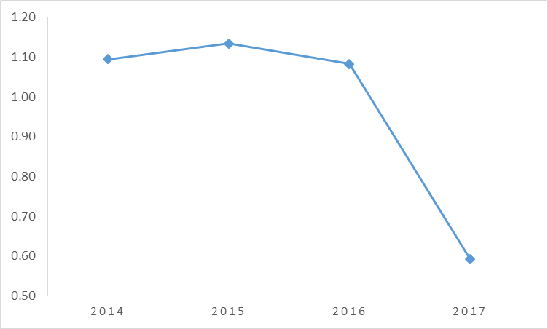
III. Presupuesto en Protección Ambiental
Al comparar el gasto en protección ambiental contra el gasto neto total en los decretos de PEF de 2014 a 2016 y en el Proyecto enviado para 2017, se advierte:
En 2014 representaba 1.09% del gasto total.
En 2015 representó 1.13%
En 2016 el 1.08%
Para 2017 se está proyectando un 0.59%
Es una reducción de más del 47%

Slide 10
¿Qué pasa con las subfunciones?
“Administración del Agua” presenta una reducción de más de $1,700 mdp.
Se traduce en una reducción de más de un cuarto del presupuesto que se le asignó en 2016.
La caída real es de 25.68%

Slide 11
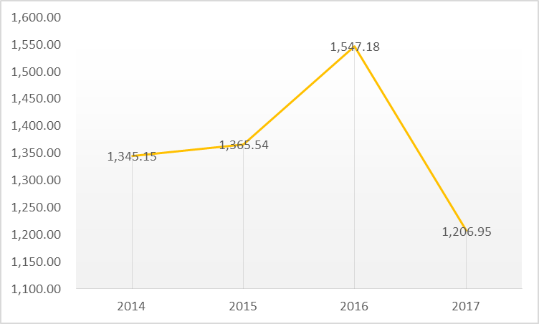
¿Qué pasa con las subfunciones?
“Reducción de la contaminación” tiene un recorte de $340 mdp.
También implica que el presupuesto asignado en 2016, se redujo en más de un cuarto.
La caída real es de 25.29%

Slide 12
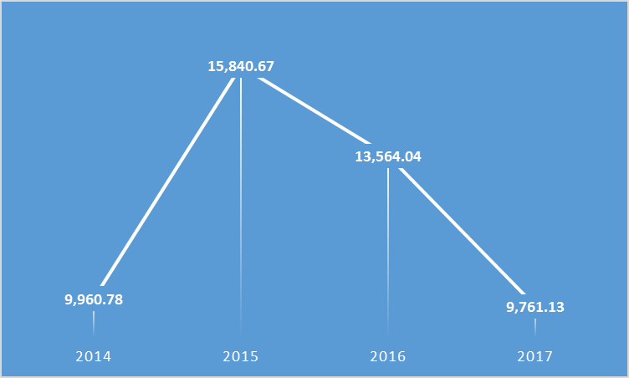
¿Qué pasa con las subfunciones?
“Ordenación de aguas residuales, drenaje y alcantarillado” tiene un recorte de $3,802 mdp.
En términos reales se redujo 31.3%
Está en un nivel más bajo de lo que estaba en 2014.

Slide 13
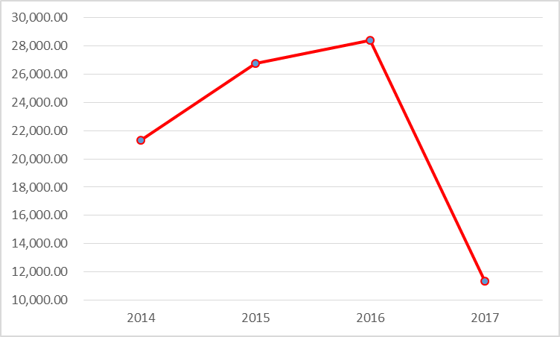
¿Qué pasa con las subfunciones?
Otro caso grave es la subfunción “Otros de Protección Ambiental” cuyo recorte de $17,016 mdp, representa, en términos reales, una reducción del 63.27%

Slide 14
IV. Presupuesto Ambiental por ramo
Consideremos ahora la clasificación “por ramos” del gasto público.
Esto nos permitirá observar el comportamiento del presupuesto asignado a instituciones claves en el sector:
Secretaría de Medio Ambiente y Recursos Naturales (SEMARNAT)
Instituto Nacional de Ecología y Cambio Climático (INECC)
Comisión Nacional del Agua (CONAGUA)
Comisión Nacional Forestal (CONAFOR)
Comisión Nacional de Áreas Naturales Protegidas (CONANP)

Slide 15
IV. SEMARNAT
Así, tomando en consideración el presupuesto 2016 ajustado por la SHCP a través de los recortes de este año, en el caso de SEMARNAT se registra una disminución de $14,014 mdp.
Lo anterior representa una caída real de 31.3%

Slide 16
IV. INECC
En el Instituto Nacional de Ecología y Cambio Climático se registra un incremento mínimo de cuatro millones de pesos.
Una vez que a esa cantidad se le elimina el efecto inflacionario del año, en realidad hay una caída de 1.13%

Slide 17
IV. CONAGUA
En el caso de la Comisión Nacional del Agua, su reducción en términos reales es del 39.61% pues en el PPEF 2017 se le disminuyen $14,878 mdp respecto del presupuesto 2016 ya ajustado a la baja con los recortes.

Slide 18
IV. CONAFOR
Respecto de la Comisión Nacional Forestal, registra una disminución en su presupuesto de $3,674 mpd, que representa un recorte del 52.37% en términos reales.

Slide 19
IV. CONANP
La Comisión Nacional de Áreas Naturales Protegidas, registra una disminución en su presupuesto de $340 millones de pesos, que a pesar de parecer poco se traducen en una caída real del 28.34%

Slide 20
V. Recursos para cambio climático
Dentro del PEF se encuentra un Anexo Presupuestal que contiene los Recursos para la Adaptación y Mitigación de los Efectos de Cambio Climático.
El Anexo ha variado en clave, denominado Anexo 15 en 2013-2014 y Anexo 16 de 2015-2017.
Si bien estos recursos se encuentran como acciones transversales, el monto total de la suma de las contribuciones económicas por ramo integrado, no es independiente de su asignación presupuestal anual, si no que cada una de las dependencias que participa asigna directamente o de forma porcentual, la cantidad de recursos que ejecuta dentro de su gasto que puede enmarcarse como “medida de adaptación o mitigación”.
¿Cuáles han sido sus cambios?

Slide 21
V. Anexo Transversal Cambio Climático
Registra en el PPEF 2017 una disminución de $9,477 mdp.
Representa una caída real de 24.58%

Slide 22
¡Mil gracias!
minerva.hernandez@congreso.gob.mx
@MinervaHdezMX
/MinervaHernandezRamosMX

